Slide 1

SEU PRIMEIRO CARRO COM CONSCIÊNCIA

Slide 2
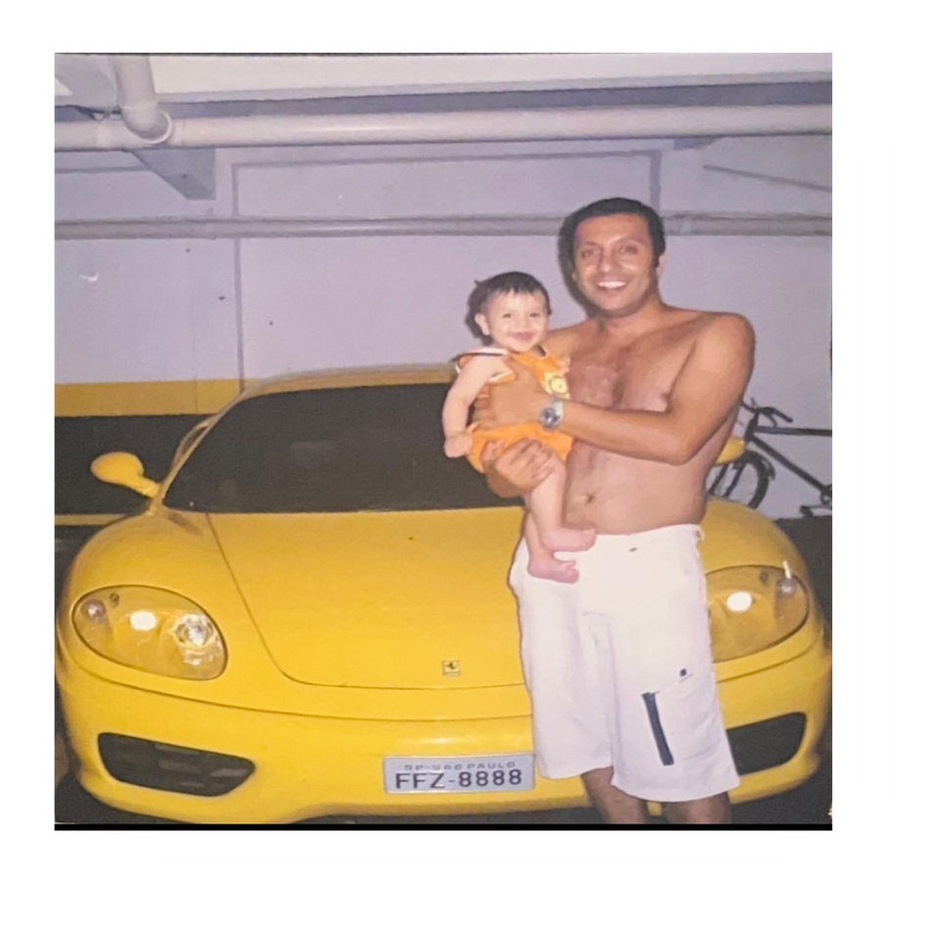
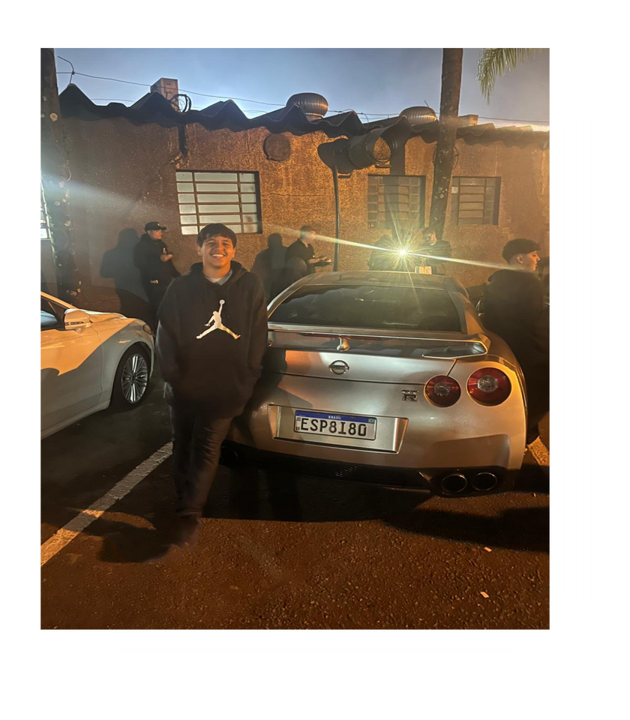
INSPIRAÇÃO
Uma paixão hereditária
Parte da minha vida

Slide 3
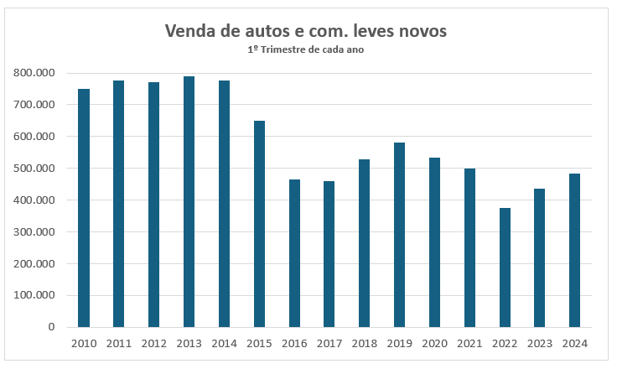

O DESAFIO DE ESCOLHER O PRIMEIRO CARRO
Jovens escolhem carros por aparência ou preço
Falta de orientação na hora da compra
Arrependimento e prejuízo financeiro
Mercado em alta: +15% nas vendas em 2024 (ANFAVEA)
É preciso consciência, não só paixão

Slide 4



MEUS DESAFIOS/ SOLUÇÕES
Desafio: Inserção de quatro tabelas diferentes
Solução: Id recuperado na hora da inserção da tabela usuário
Desafio: Banco de dados da tabela FIPE
Solução: Massa de dados fictícios gerada por IA
Desafio: Consultar carros no banco
Solução: Árvore de possibilidades no back-end

Slide 5
GRATIDÃO!
ALLY HOUSSAM AWADA
CIÊNCIAS DA COMPUTAÇÃO
1º SEMESTRE
SÃO PAULO TECH SCHOOL

